Slide 1
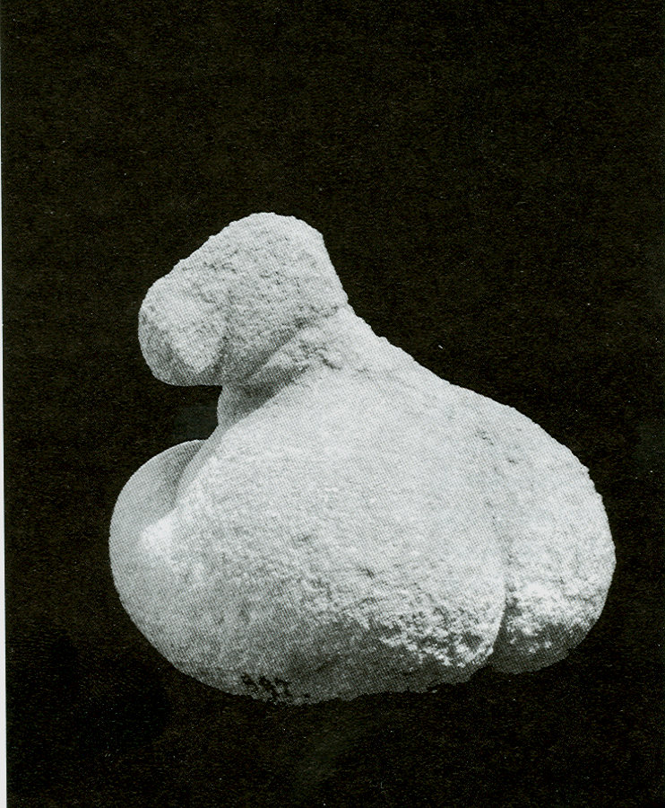
Η κυρία
της Σαλιάγου
c. 5000 π.χ.
ΠΑΧΥΣΑΡΚΙΑ (BMI > 30)
χρονία νόσος, που
χαρακτηρίζεται από
αύξηση λίπους σώματος
Υπερβάλλον βάρος (BMI 25-30)

Slide 2
Ορισμός
Επιδημιολογία
Συσχέτιση με άλλες παθήσεις

Slide 3
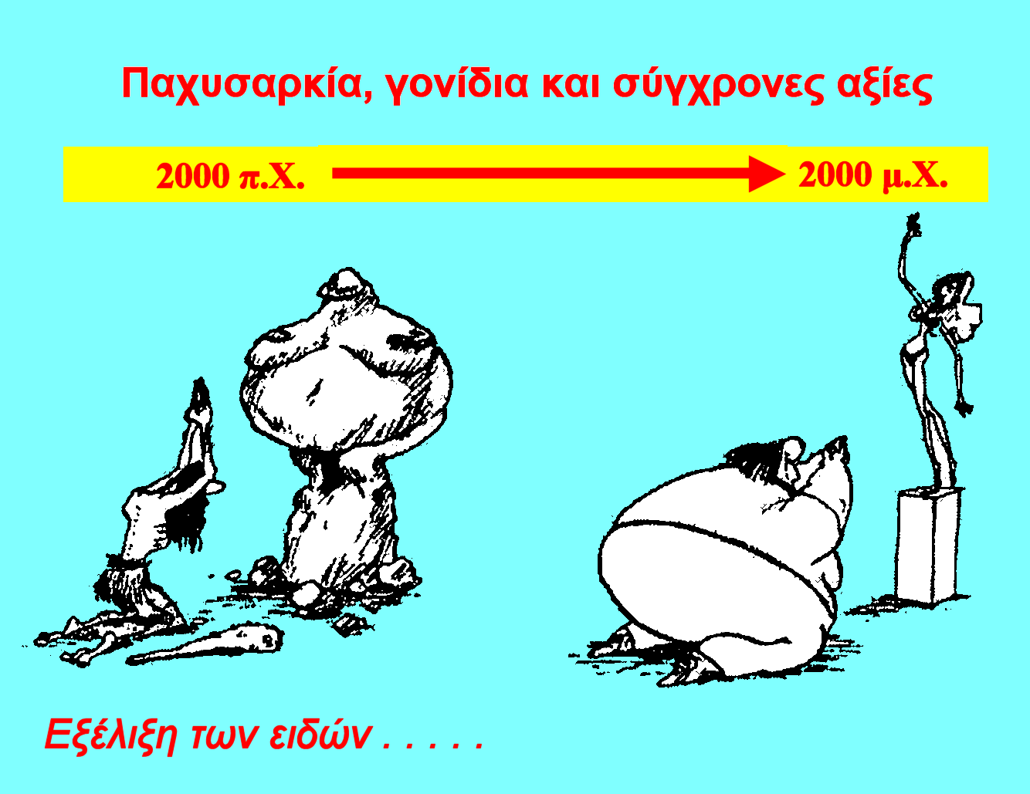

Slide 4
Αποτελεί μια από τις κυριότερες αιτίες νοσηρότητας και θνησιμότητας παγκοσμίως και ιδιαίτερα στις αναπτυγμένες χώρες (ΗΠΑ, Ευρώπη)
ΗΠΑ 200,000 θάνατοι ετησίως
Εγγύς μέλλον υπερκεράσει το κάπνισμα ως τη συχνότερη και αναστρέψιμη αιτία θανάτου (33% πλυθησμού ΗΠΑ παχύσαρκοι)

Slide 5
Αλλαγές στη δίαιτα και μυική άσκηση ευθύνονται κυρίως για τις επιδημιολογικές διαστάσεις του φαινομένου της παχυσαρκίας
Στοιχεία για παρουσία συγκεκριμένου γενετικού υποστρώματος που καθορίζει πρόσληψη και κατανομή ενέργειας και οδηγεί ανάπτυξη παχυσαρκίας

Slide 6
Μελέτη γενετικά παχυσάρκων ατόμων έχουν οδηγήσει στην ανακάλυψη διαφόρων γονιδίων μεταλλάξεις των οποίων οδηγούν στην ανάπτυξη παχυσαρκίας σε ενήλικες

Slide 7
Ενεργειακό ισοζύγιο οργανισμού
Βασικός Μεταβολισμός ηρεμίας
Ενέργεια κατανάλωση τροφής
Ενέργεια και φυσική άσκηση
Λίπη (9kcal/g)
Πρωτείνες (4kcal/g)
Υδατάνθρακες (4kcal/g)

Slide 8
ΒΜΙ (Body mass index, height/m²)
BMI > 28 kg/m² συσχέτιση με νοσηρότητα και θνησιμότητα κυρίως από καρδιοαγγειακά νοσήματα (20-25)
Κατανομή λίπους ιδιαίτερη σημασία (κοιλιακού τύπου παχυσαρκία waist / hip >0.9 γυναίκες, > 1.0 άνδρες)

Slide 9
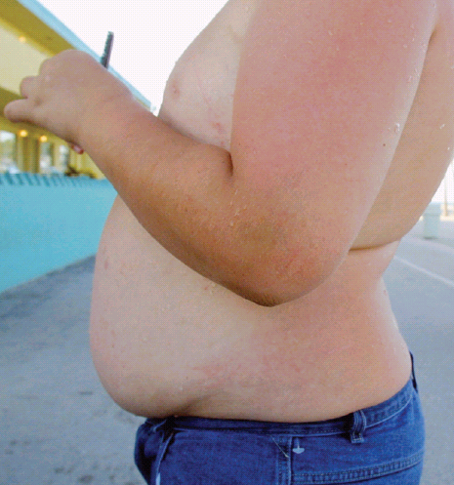

Ορισμός Κεντρικής Παχυσαρκίας:
Waist ≥ 102cm in men
Waist ≥ 88 cm in women
Lower rib
New IDF worldwide
definition for Europids:
Waist ≥ 94cm in men
Waist ≥ 80 cm in women
Iliac crest

Slide 10
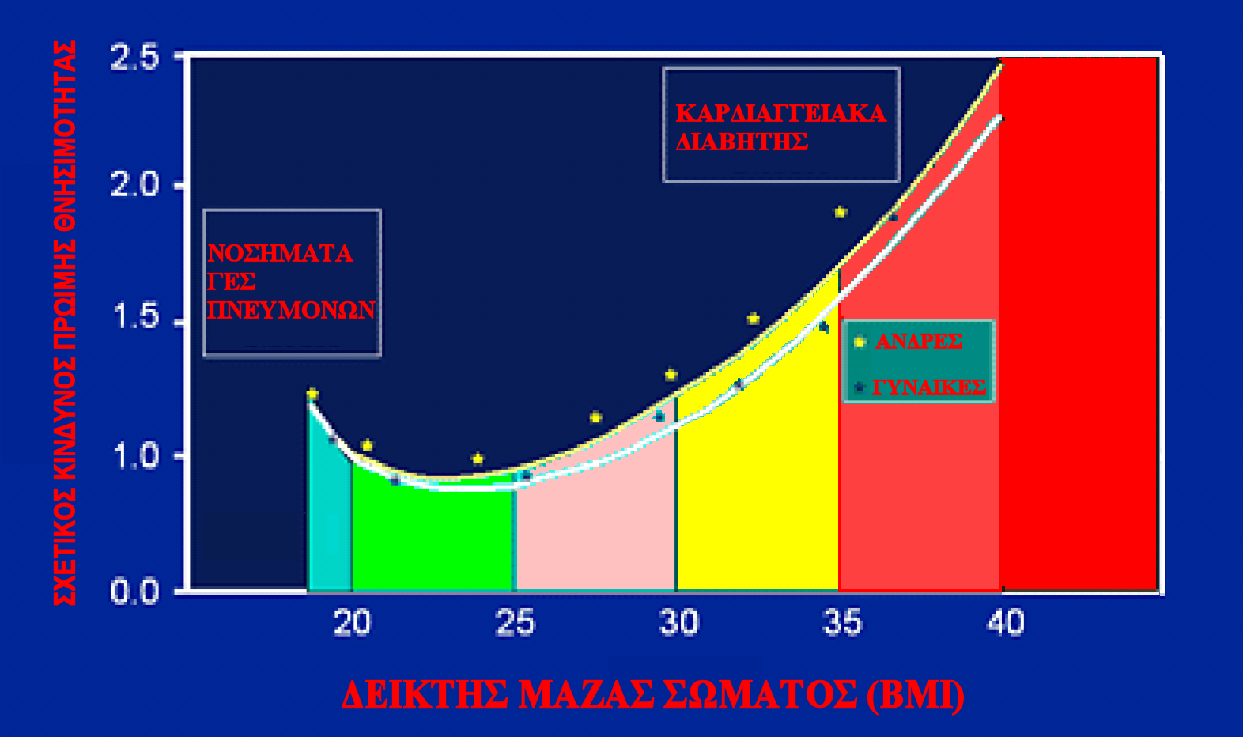
ΠΑΧΥΣΑΡΚΙΑ = ΝΟΣΟΣ
ΘΝΗΣΙΜΟΤΗΤΑ ΜΕ ΒAΣΗ ΤΟ ΒΜΙ

Slide 11
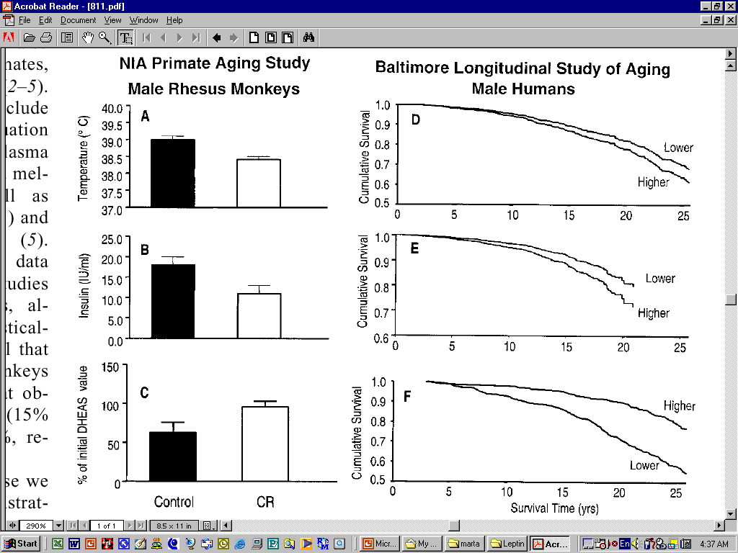
Biomarkers of caloric restriction may predict longevity
Calorie
restriction
Roth, Science, 2002

Slide 12
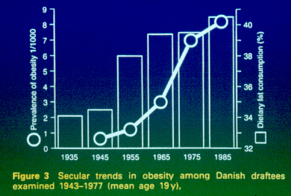

Slide 13
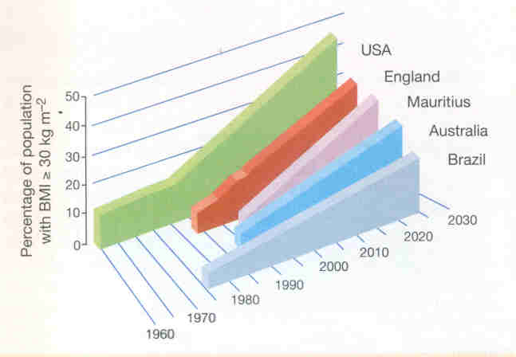
Η παχυσαρκία θα διπλασιαστεί σε 25 χρόνια!

Slide 14
Μέση μεταβολή βάρους και BMI
Δείγμα πληθυσμού από την Κρήτη
(Seven-Countries Study)
1960 1965 1970 1991
Weight (kg): 64 65.8 67.6 68.7
BMI (kg/m²): 23.1 23.8 24.4 25.5
Int J Obes 1996;20:488-92.

Slide 15
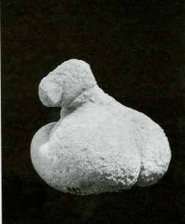
Source: IOTF

Slide 16
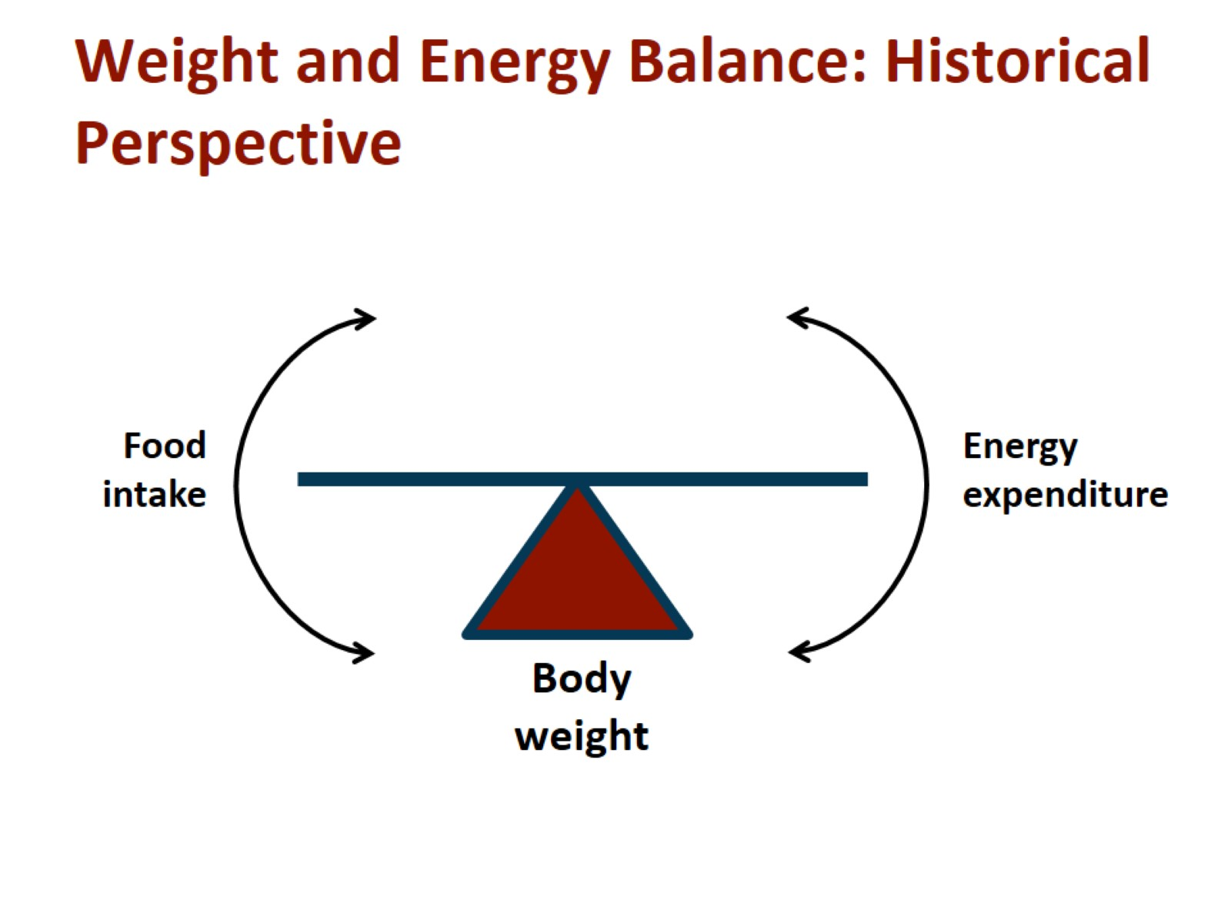
Weight and Energy Balance: Historical Perspective

Slide 17
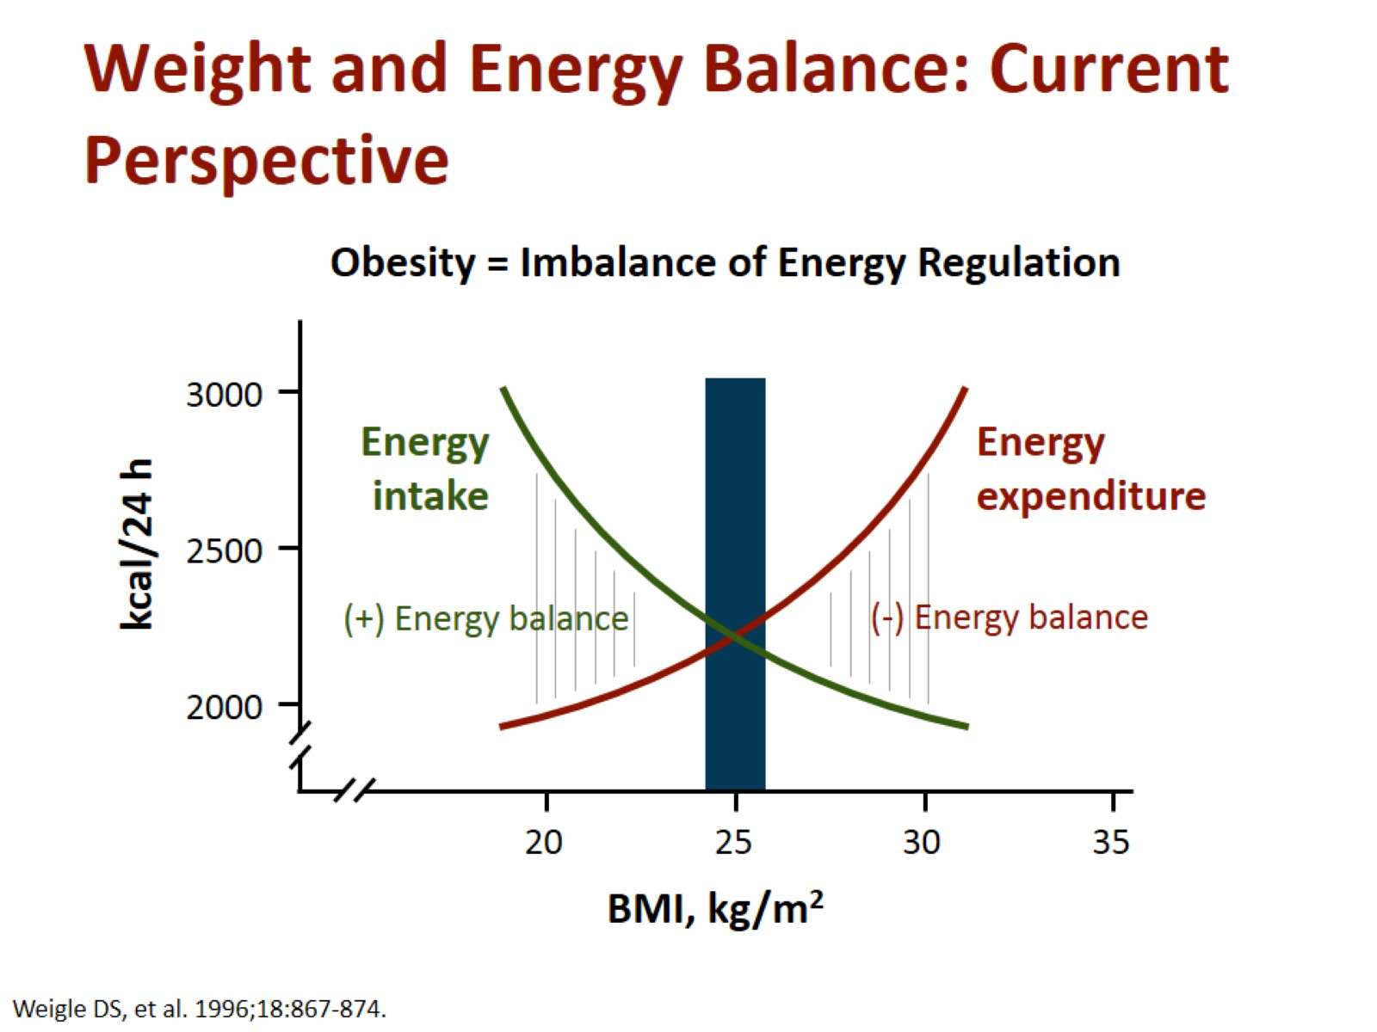
Weight and Energy Balance: Current Perspective

Slide 18
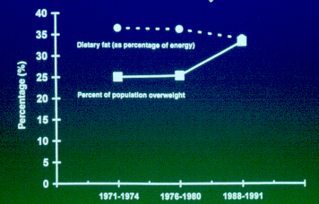
NHNES Survey

Slide 19
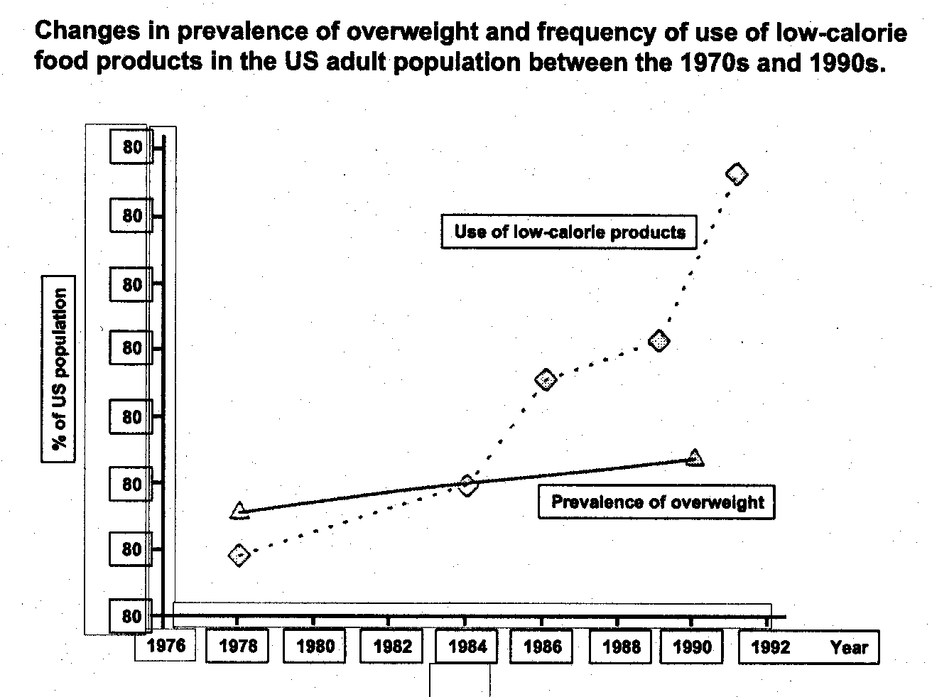

Slide 20
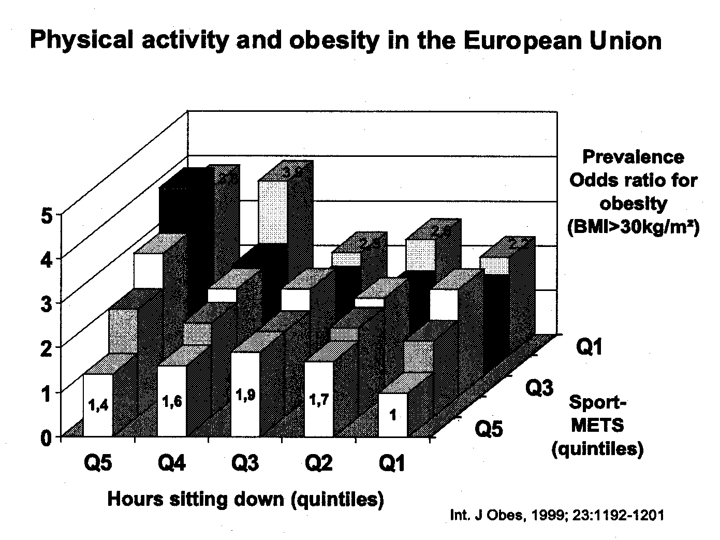

Slide 21
Γενετική επίπτωση παχυσαρκίας 40-75%
Πολλαπλή και πολύπλοκη γενετική συμμετοχή που δεν φαίνεται να ακολουθεί Mendelian πρότυπα (ενέχονται περισσότερα ενός γονίδια όπως και σε άλλες νόσοι με μεγάλη επίπτωση, υπέρταση, ΣΔ 2)
Πολυπαραγοντιακή νόσος

Slide 22
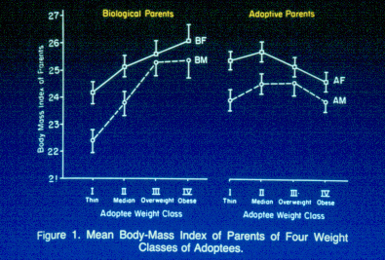

Slide 23
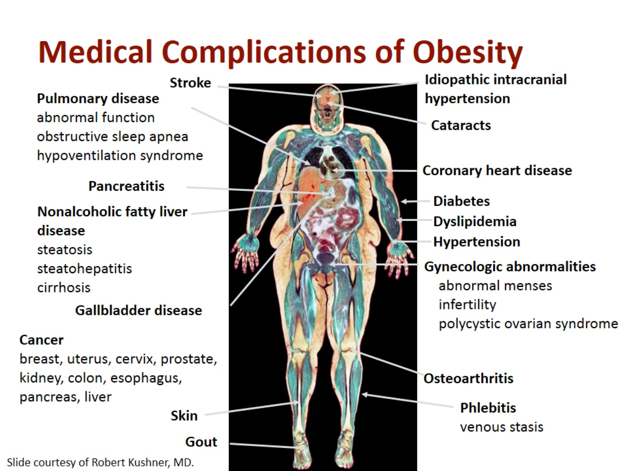
Medical Complications of Obesity

Slide 24
Πολύ λεπτή ισορροπία πρόσληψης κατανάλωσης τροφής (ενέργειας) έτσι ώστε 2% άυξηση πρόσληψης τροφής σε ημερήσια βάση για ένα έτος οδηγεί σε περίσσεια 18.000 kcal (2.3 kg)
[1 kg αντιστοιχεί σε περίπου 7.800 kcal]
Αύξηση ΣΒ κατά 9.1 kg μεταξύ 25-55 ετών αντιστοιχεί σε 0.3% ημερήσια αύξηση πρόσληψης τροφής

Slide 25
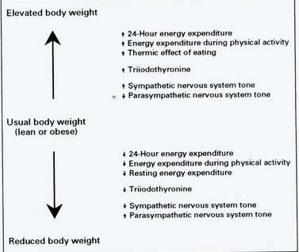

Slide 26
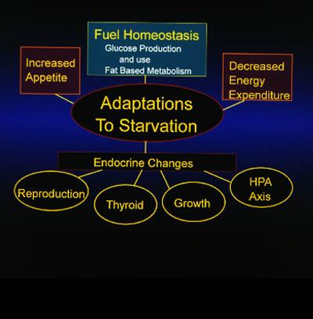

Slide 27
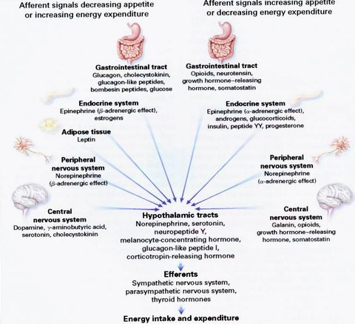

Slide 28
Ζωϊκά μοντέλα παχυσαρκίας
ob/ob ποντίκι db/db ποντίκι
Σοβαρή παχυσαρκία Σοβαρή παχυσαρκία
Διαβήτης Διαβήτης
Υπερφαγία Υπερφαγία
Υποθερμία Υποθερμία
Κορτικοστερόνη Κορτικοστερόνη
Αύξηση Αύξηση
Στειρότητα Στειρότητα
Έλειψη λεπτίνης
Αντίσταση στη λεπτίνη

Slide 29
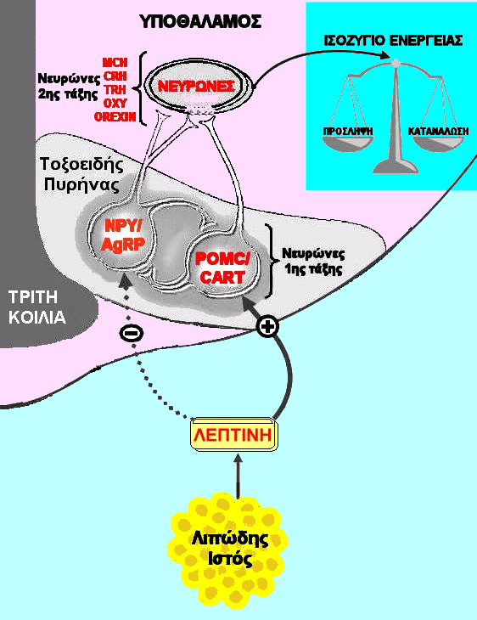
Η Λεπτίνη δρα στο
τοξοειδή πυρήνα
του υποθαλάμου,
όπου διεγείρει τους
POMC νευρώνες
και καταστέλει
τους NPY/AgRP
νευρώνες
Tsigos C et al., 2004
www.endotext.org

Slide 30
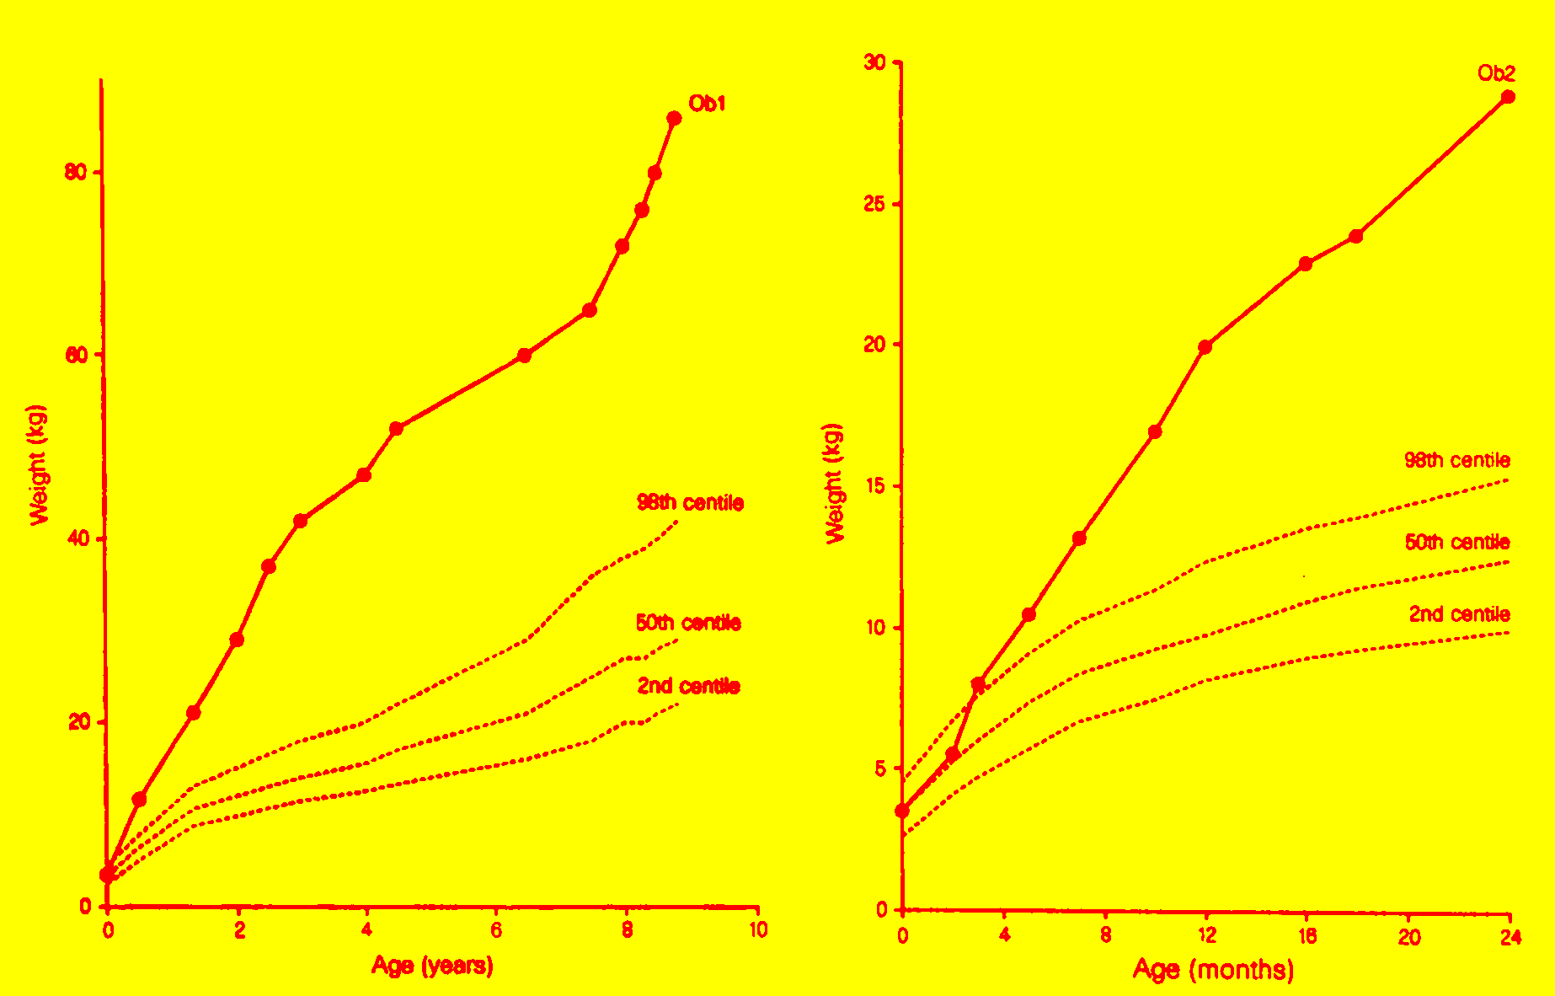
Σοβαρή παχυσαρκία πρώιμης έναρξης σε συγγενή έλλειψη λεπτίνης

Slide 31
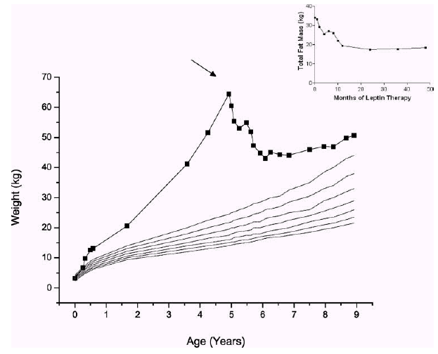
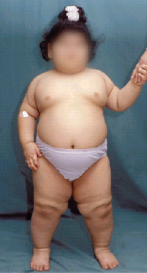
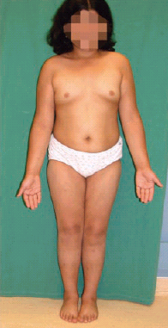
Therapeutic effect of recombinant hLeptin administration in a patient with congenital leptin deficiency
over 4 years
rhLeptin

Slide 32
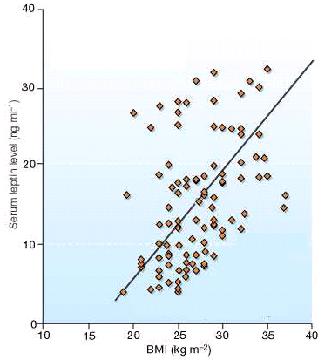
Επίπεδα Λεπτίνης στην Παχυσαρκία
Θετική Συσχέτιση
Λεπτίνης
με
ΒΜΙ
Αντίσταση
στη Δράση της
Λεπτίνης
Tsigos C, Kyrou I., et al.
Metabolism, 1999; 48(10):1332-5.

Slide 33
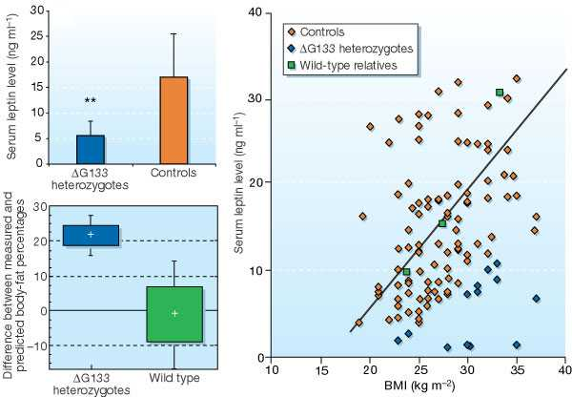
Μερική Έλλειψη Λεπτίνης και Παχυσαρκία
heterozygotes
Nature 2001;414:34

Slide 34
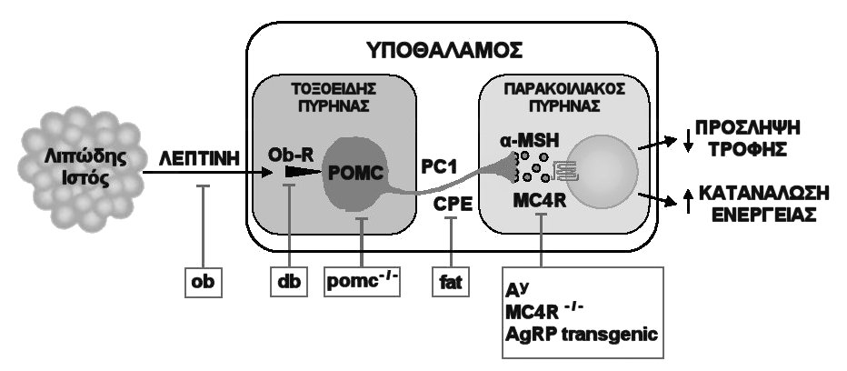
V
ΟΔΟΣ των ΜΕΛΑΝΟΚΟΡΤΙΝΩΝ
Κύριο ρυθμιστικό σύστημα πρόσληψης τροφής
POMC
V
Tsigos C, Kyrou I, et al. Monogenic forms of obesity and diabetes mellitus.
J Pediatr Endocrinol Metab. 2002;15:241-53.

Slide 35
Μεταλλάξεις MC4 υποδοχέα
Πρώιμη σοβαρή παχυσαρκία
Υπερφαγία
Απουσία άλλων ενδοκρινικών ανωμαλιών
Φυσιολογικά επίπεδα λεπτίνης
Κυρίαρχος χαρακτήρας
3-5% περιπτώσεων σοβαρής παχυσαρκίας
πρώιμης έναρξης

Slide 36
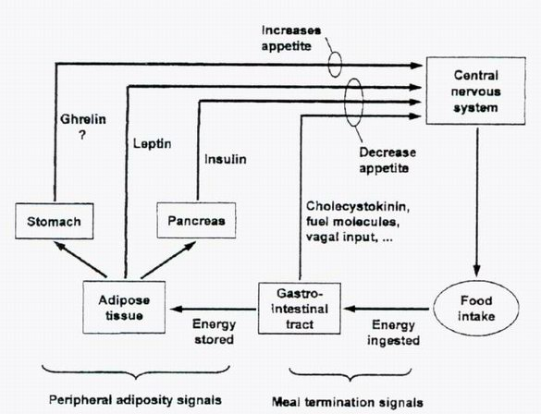
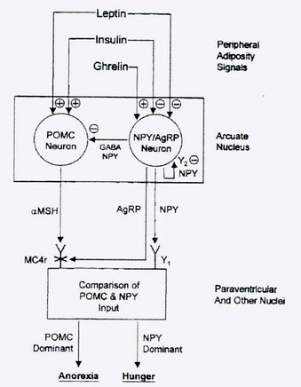

Slide 37
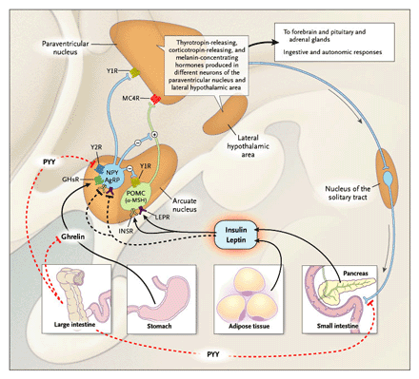

Slide 38
Περιβάλλον
Γενετική
Διατροφή
Χρόνια
νοσήματα
Παχυσαρκία
Καρκίνος
Διαβήτης
Αθηροσκλήρυνση

Slide 39
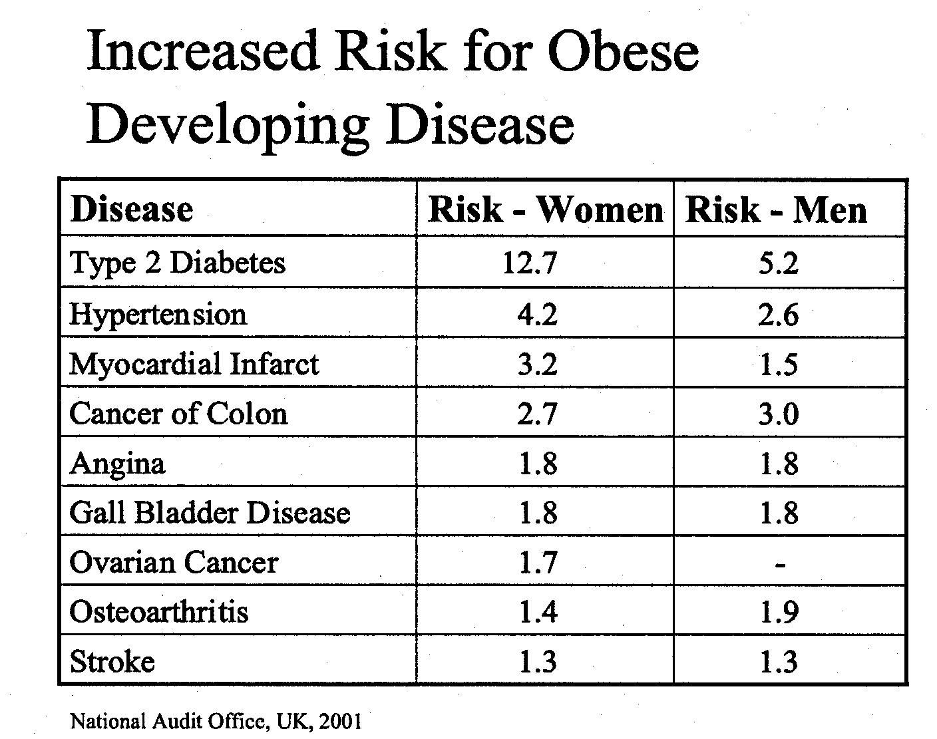

Slide 40
ΒΜΙ > 25 kg/m² ηλικία 40 ετών γυναίκες 3.3 και άνδρες 3.1 έτη ολιγότερη επιβίωση (non-smoking)
ΒΜΙ > 30 kg/m² (non smoking) γυναίκες 7.1 και άνδρες 5.8 έτη ολιγότερη επιβίωση
Optimal BMI καυκάσιους άνδρες 23-25 και αφρικανικής προέλευσης 23-30 kg/m²
Noσηρότητα επηρεάζεται ‘εθνική’ προέλευση

Slide 41
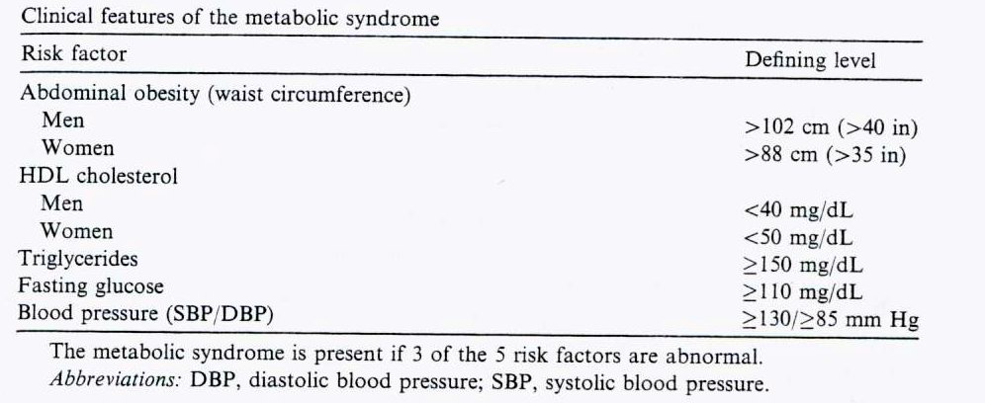

Slide 42
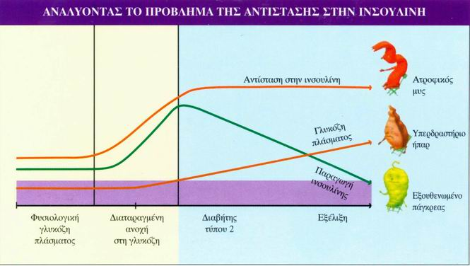

Slide 43
ΠΑΧΥΣΑΡΚΙΑ ΚΑΙ ΣΔ 2
60-80% ΣΔ 2 ασθενών είναι
παχύσαρκοι¹ (85% in US)²
Παχύσαρκοι ασθενείς:
Αντίσταση στην Ινσουλίνη
Υπερινσουλιναιμία
Αυξημένα επίπεδα ελεύθερων λιπαρών οξέων
1 Groop L. Hormone Res 1997; 22: 131-156, 2 Boden G. Diabetes 1997; 46: 3-10.

Slide 44
Ατομα με ΒΜΙ < 22 kg/m² εμφανίζουν μικρότερη πιθανότητα ανάπτυξης ΣΔ2
Αύξηση ΒΜΙ αυξάνει κίνδυνο έτσι ώστε όταν ΒΜΙ > 35 kg/m² ο κίνδυνος είναι 40 φορές μεγαλύτερος σε σχέση με άτομα φυσιολογικού ΒΜΙ
Αύξηση σωματικού βάρους προηγείται της ανάπτυξης ΣΔ 2

Slide 45
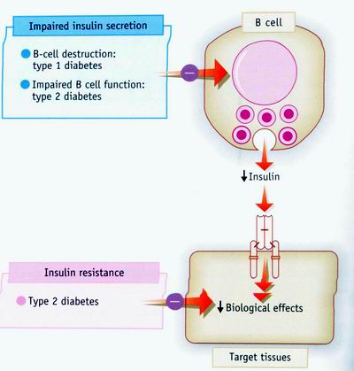

Slide 46
ΑΥΞΗΣΗ ΣΥΧΝΟΤΗΤΑΣ ΣΔ ΙΙ ΠΑΓΚΟΣΜΙΩΣ
- Ο αριθμός ασθενών με ΣΔ ΙΙ προβλέπεται να φτάσει τα 215 εκατομμύρια το έτος 2010
250
215
200
150
120
Εκατομμύρια Ασθενών
100
50
0
1997
2010
Amos A. Diabetic Medicine 1997; 47(Suppl 5) S7-S87.

Slide 47
Framingham Heart Study: risk of CV disease in subjects with and without diabetes
Καρδιαγγειακό επεισόδιο
*
*
Αγγειακό εγκεφαλικό
Διαλείπουσα χωλότης
*
†
†
Καρδιακή ανεπάρκεια
*
Αρρεν
Συμφορητική Καρδιακή ανεπάρκεια
†
‡
Θήλυ
Εμφραγμα Μυοκαρδίου
‡
*
Στεφανιαία νόσος
Αιφνίδιος θάνατος
N/A
§
ΘνησιμότηςΣτεφανιαία νόσος
†
†
0
1
2
3
4
5
6
Age-adjusted risk ratio (1 αναμενώμενο)
Adapted from Kannel WB et al. Am Heart J 1990; 120: 672-676
*p<0.001; †p<0.05; ‡p<0.01; §p<0.1 (p values vs non-diabetics)
Notes:
Epidemiological research from the Framingham Heart Study has shown that diabetes predisposed subjects to all of the major atherosclerotic diseases and coronary heart disease was the most common and most lethal.
The chart shows the age-adjusted relative risk of clinical manifestations of cardiovascular disease (CVD) for diabetics versus non-diabetics (16-year follow up after the 10th biennial examination of the Framingham Cohort Study). It is based on 554 men (46 with diabetes) and 760 women (43 with diabetes) who were free of CVD at exam 10.
The risk for individuals without diabetes is represented by the broken line at a risk ratio of 1. It is clearly noticeable that the risk of CV disease is greater for those with diabetics compared to those without.
For men with diabetes, the age-adjusted risk ratio of coronary heart disease is 1.73 compared to individuals without diabetes (p<0.05) and for women it is 2.5 (p<0.01).
No data were available for sudden death in women.
Reference
Kannel WB et al. Am Heart J 1990; 120: 672-676.

Slide 48
Θνησιμότης ασθενών με ΣΔ ΙΙ υπερδιπλάσια σε σχέση με μη διαβητικούς
Ratio 1:2.5
Ratio 1:2.2
Ratio 1:2.1
35
32.0
30
26.9
26.9
25
20
Θνησιμότης
(deaths per 1000 patient years)
Control
15.5
15
12.5
Diabetes
10.8
10
5
0
Patient numbers
10,025
61
6629
279
631
24
Whitehall
Study
Paris Prospective
Study
Helsinki
Policemen Study
Balkau B et al. Lancet 1997; 350: 1680
Notes:
Balkau et al¹ analysed the 20-year mortality of the men aged 44-55 years in the Whitehall,² Paris Prospective³ and Helsinki Policemen⁴ studies.
75% of the deaths in the Helsinki study were from CVD, compared with 56% in Whitehall and 31% in France.
References
1. Balkau B et al. Lancet 1997; 350: 1680.
2. Reid DD et al. Lancet 1974; i: 469-473.
3. Ducitemière P et al. Diabetologia 1980; 19: 205-210.
4. Pyorala K. Diabetes Care 1979; 2: 131-141.

Slide 49
Lost Years in Relationship to Age at Presentation of Diabetes
% reduction in life expectancy
28
29
31
33
29
28
29
30
32
34
34
34
34
80
Non-diabetics
70
Expected age of death (years)
60
Diabetics
50
10
20
30
40
50
60
70
Age at diagnosis of diabetes in years

Slide 50
Παθοφυσιολογία ΣΔ ΙΙ
Στόμαχος
Λιπώδης ιστός
Υδατάνθρακες
I
Γλυκόζη G
G
Aπελευθέρωση
Λιπαρών οξέων
Εντερικός αυλός
I
Ελατωμματική έκκριση
ινσουλίνης
G
I
Insulin
G
G
I
Πάγκρεας
I
G
G
G
I
Μυς
I
G
Ανεπαρκής πρόσληψη γλυκόζης
G
I
G
I
I
G
G
Αυξημένη παραγωγή γλυκόζης
Ηπαρ
Αντίσταση δράση ινσουλίνης
Notes:
NOTE: This slide contains animation – activated via one mouse-click.
The abnormal glucose metabolism observed in type 2 diabetes involves a number of different organs.
Impaired beta-cell function at the pancreas is a common defect in established type 2 diabetes. The overproduction of glucose by the liver as a result of insulin resistance is also a characteristic trait.
Furthermore, insulin resistance at the adipose tissues can affect glucose uptake at the tissue and also causes excess fatty acid release, which further increases hepatic glucose output.
Insulin resistance also affects the skeletal muscle, in which 80 to 90% of insulin-stimulated glucose uptake occurs. This uptake is attenuated in patients with type 2 diabetes.
Stimulation of glucose metabolism by insulin requires that the hormone must first bind to specific receptors on the surface of all insulin-target tissues.
In type 2 diabetes, both insulin receptor and post-receptor defects have been shown to contribute to insulin resistance.
Reference
DeFronzo RA, Bonadonna RC, Ferrannini E. Diabetes Care 1992; 15: 318-354.

Slide 51
Καταστάσεις που συνδέονται με αντίσταση στην ινσουλίνη
Χαμηλού βαθμού συστηματική φλεγμονή
Διαταραχή πηκτικότητας
Μικροαλβουμινουρία
Δυσλιπιδαιμία
Αντίσταση
Ινσουλίνη
Αθηρωμάτωση
PCOS
Υπέρταση
Υπερινσουλιναιμία
Δυσλειτουργία ενδοθηλίου
Κεντρικού τύπου
παχυσαρκία
ΣΔ ΙΙ
Adapted from DeFronzo. Diabetes Care 1991; 14: 173-194
PCOS - Polycystic Ovarian Syndrome
Notes:
NOTE: This slide contains animation – activated via one mouse-click.
Insulin resistance is associated with the development of a clustering of metabolic disorders, including type 2 diabetes, obesity, hypertension, dyslipidaemia, and atherosclerosis, known as the insulin resistance syndrome (also known as the metabolic syndrome or syndrome X).

Slide 52
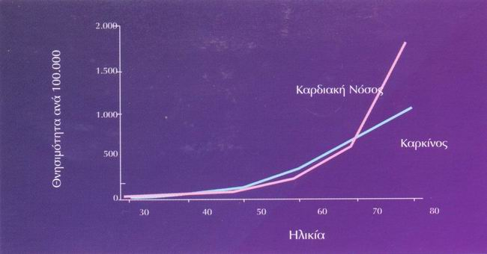
Προσβολή μεγάλων αγγείων (αθηρωμάτωση)

Slide 53
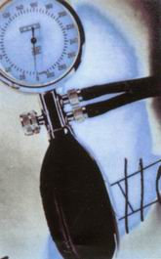

Πρόληψη επιπλοκών με τροποποίηση παραγόντων κινδύνου

Slide 54
Aρτηριακή Υπέρταση (AΠ)
Swedish Obesity Study υπέρταση διάγνωση 44-55% παχυσάρκων ασθενών
Ελάττωση 1 mmHg διαστολικής ΑΠ συνδέεται με 2-3% ελάττωση κινδύνου εμφράγματος μυοκαρδίου
Ελεγχος παχυσαρκίας ελάττωση 48% υπερτάσεως καυκάσιους και 28% αφρικανικής προέλευσης

Slide 55
ΠΑΧΥΣΑΡΚΙΑ ΚΑΙ ΥΠΕΡΤΑΣΗ
Η υπέρταση και η παχυσαρκία έχουν κοινό χαρακτηριστικό σε μεγάλο ποσοστό την ινσουλινοαντοχή
Ωστόσο δεν έχουν όλα τα άτομα με υπέρταση και ινσουλινοαντοχή ούτε τα άτομα με ινσουλιναντοχή πάντα υπέρταση
Ενδεχομένως η υπερινσουλιναιμία σχετίζεται με την υπέρταση μόνο σε έδαφος ινσουλινοαντοχής

Slide 56
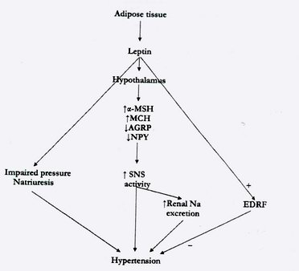

Slide 57
MRFIT
Επιπρόσθετη δράση (εκτός ΣΔ) Υπέρτασης, Υπερχοληστερολεμίας και Kαπνίσματος γιά ανάπτυξη καρδιοαγγειακών επιπλοκών
140
No Diabetes
120
Diabetes
100
80
Age Adjusted CV Death Rate
Per 10,000 Person Years
60
40
20
0
Μόνο ΣΔ
Ενας
Δύο
Τρείς
Αριθμός Παραγόντων Κινδύνου
Stamler J, et al. Diabetes, other risk factors, and 12-year cardiovascular mortality for men screened in the Multiple Risk Factor Intervention Trial. Diabetes Care 1993;16:434-44.

Slide 58
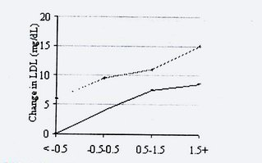
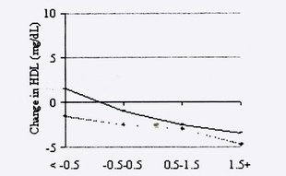
Δυσλιπιδαιμία

Slide 59
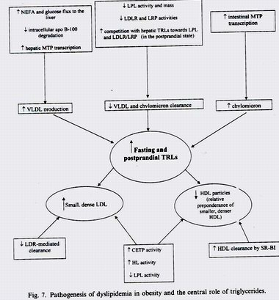

Slide 60
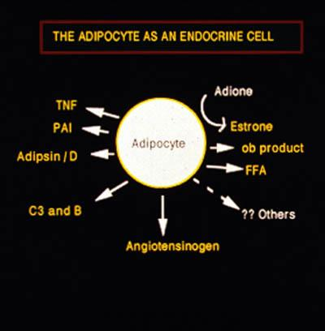

Slide 61
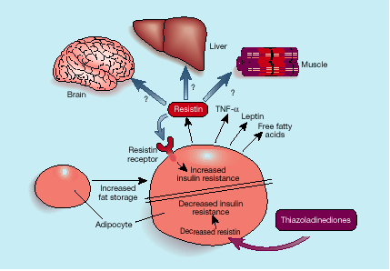

Slide 62
Kεντρικού τύπου παχυσαρκία αποτελεί πηγή παραγωγής κυτοκινών
TNF α, IL-6, CRP, PAI-1
TNF α, IL-6 acute phase proteins CRP, fibrinogen, PAI-1
? Αντιφλεγμονώδη φάρμακα

Slide 63
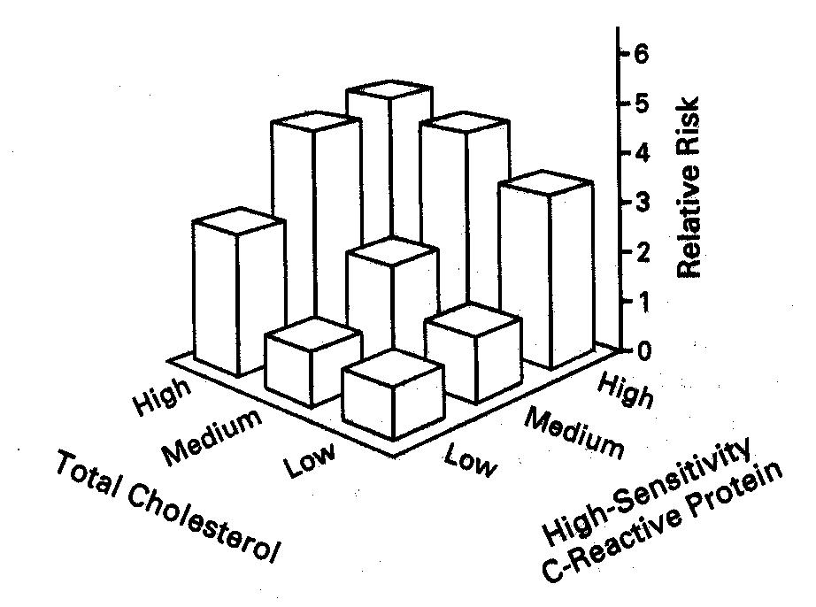
Markers of Inflammation in the Prediction of
Cardiovascular Disease in Women
NEJM 2000;342:836-43

Slide 64
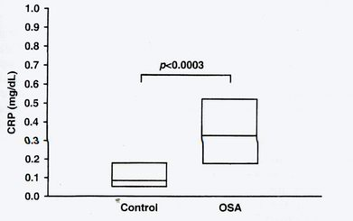

Slide 65
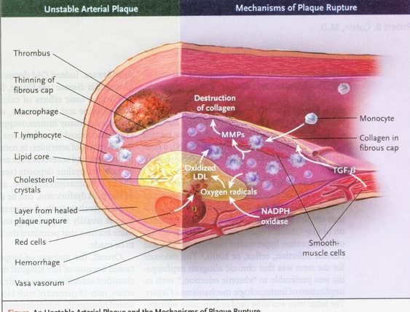

Slide 66
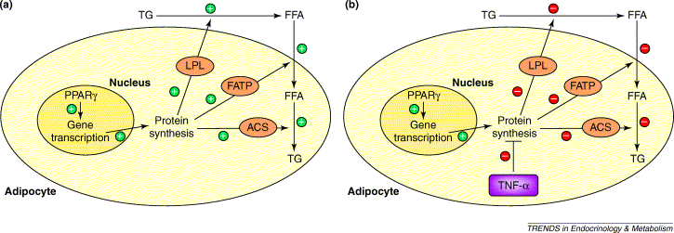

Slide 67
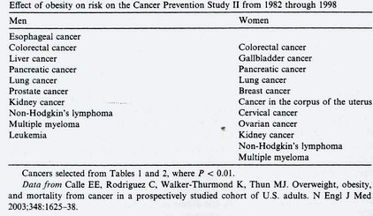

Slide 68
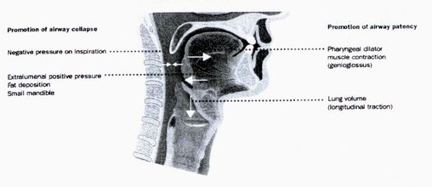
Sleep apnea

Slide 69
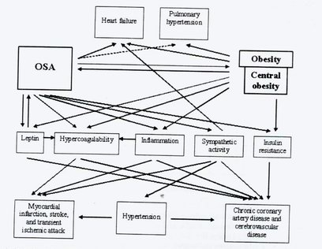

Slide 70
Χολολιθίαση-Ηπατική στεάτωση
Κυρίως όταν ΒΜΙ > 30 (kg/m²)
Αύξηση παραγωγής χοληστερόλης με αύξηση ΒΜΙ
Απέκκριση περίσσειας χοληστερόλης χολή
Διαταραχή σχέσης χοληστερόλης, χολικών αλάτων, φωσφολιπιδίων
Ηπατική στεάτωση λόγω υπερινσουλιναιμίας και αύξησης VLDL

Slide 71
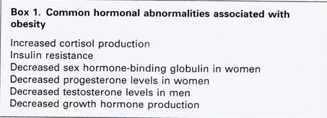

Slide 72
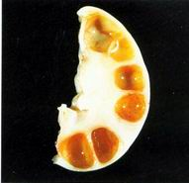

PCOS (Polycystic ovary syndrome)

Slide 73



Slide 74
Αντιμετώπιση της Παχυσαρκίας
Επίσημα, χρονία νόσος
- Σοβαρές επιπτώσεις
στη υγεία
- Μείζων παράγων κινδύνου
για συχνές αιτίες θανάτου
Πολλαπλά αίτια
- Γενετικά, ορμονικά, κοινωνι-
κοοικονομικά, πολιτισμικά
- Η ενοχοποίηση του ασθενούς
είναι λάθος και έχει αρνητικά
αποτελέσματα
Επιλογές θεραπείας
- Αλλαγές lifestyle
Διατροφή/δίαιτα
Σωματική άσκηση
Αλλαγή συμπεριφοράς
- Φάρμακα
- Χειρουργικές επεμβάσεις

Slide 75

The Obesogenic Environment

Slide 76

Επιτυχημένη θεραπεία;
Βελτίωση της νοσηρότητας που σχετίζεται
με τη παχυσαρκία
Μακροχρόνια απώλεια βάρους
Σταθεροποίηση βάρους
Μείωση του ρυθμού αύξησης βάρους

Slide 77


Slide 78


Ποτέ μη ξεχνάτε τη σημασία της....
Υγιεινής
διατροφής
Άσκησης

Slide 79

Average weight loss of subjects completing a minimum 1-year
weight –management intervention; based on review of 80 studies
Franz et al., J Am Diet Assoc 2007

Slide 80


Επίδραση άσκησης στην αρχική απώλεια βάρους
και στη μετέπειτα διατήρηση αυτού

Slide 81






Στόχοι φαρμακευτικής παρέμβασης
Νευρικές οδοί λεπτίνης
Πρόσληψη τροφής
κεντρικές οδοί
Πρόσληψη τροφής
περιφερικές οδοί
Παχυσαρκία
Απορρόφηση
λίπους
Θερμογένεση
Μεταβολισμός
λίπους

Slide 82

Η φαρμακευτική αγορά της παχυσαρκίας
(US $m)
NRDD 2005;1: 257-8

Slide 83
ΦΑΡΜΑΚΕΥΤΙΚΗ ΑΝΤΙΜΕΤΩΠΙΣΗ ΤΗΣ ΠΑΧΥΣΑΡΚΙΑΣ
Εγκεκριμένα από FDA και/ή EMEA : Sibutramine, Orlistat, Rimonabant
Ενδείξεις : BMI > 30 or BMI > 27 kg/m² και συνυπάρχουσες παθήσεις (υπέρταση,δυσλιπιδαιμία ,Σ.Δ. Τύπου2)
Να χρησιμοποιούνται σε συνδυασμό με αλλαγή τρόπoυ ζωής ,δίαιτα ,άσκηση

Slide 84
XENICAL: τοπική δράση
Τριγλυκερίδια
Εντερικός αυλός
Λεμφαγγεία
Λιπάση
Eλεύθερα
Λιπαρά
Οξέα
+
Ορλιστάτη
Μονογλυκερίδια
Μικκύλιο
Χολικά οξέα
Απορροφητικό
κύτταρο
30% των Τριγλυκεριδίων
αποβάλεται αδιάσπαστο

Slide 85

Μελέτη XENDOS και απώλεια βάρους
n=3.305
4 έτη
Torgerson et al. Diabetes Care 2004; 27: 155

Slide 86


Τα Ενδοκανναβινοειδή ασκούν δράσεις
Κεντρικές Ορεξιογόνες & Περιφερικές Λιπογενετικές
Rimonabant
Όρεξη
Κίνητρο για
φαγητό/καπνό
Συσσώρευση λίπους
Ινσουλινοαντοχή
Δυσανοχή στη γλυκόζη
Adiponectin
HDL-C
Tριγλυκερίδια
Εθισμό
στο καπνό
Υπερφαγία

Slide 87

Smarter Medicine

Slide 88

Multiple Hormonal Signals Interpreted by the Central Nervous System Influence Appetite^{[a,b]}

Slide 89

Pharmacotherapy and Surgery in Addition to Diet and Lifestyle Changes

Slide 90

Obesity Treatment Success:
Percentage Body Weight Lost

Slide 91
Πρόθυρα νέας εποχής
στη θεραπεία
της παχυσαρκίας
Τα φάρμακα για μακροχρόνια αντιμετώπιση της
παχυσαρκίας θα μπουν στη καθημερινή πράξη,
όπως και τα αντιδιαβητικά, τα αντιυπερτασικά
και τα υπολιπιδαιμικά,
και μάλιστα θα μειώσουν σημαντικά
την ανάγκη για φάρμακα κατά του
διαβήτη, υπέρτασης, υπερλιπιδαιμίας
και οστεοαρθρίτιδας

Slide 92
Η αναντίρρητη….
πραγματικότητα
Τα οφέλη που θα επιφέρουν
νέα αποτελεσματικά και ασφαλή φάρμακα
κατά της παχυσαρκίας, όσον αφορά τη ποιότητα ζωής, τη νοσηρότητα και τη θνητότητα, είναι τόσο σημαντικά, που δικαιολογούν πλήρως την προσεκτική εισαγωγή τους στην κλινική πράξη κάτω από στενή ιατρική παρακολούθηση

Slide 94


